Slide 1


Slide 2
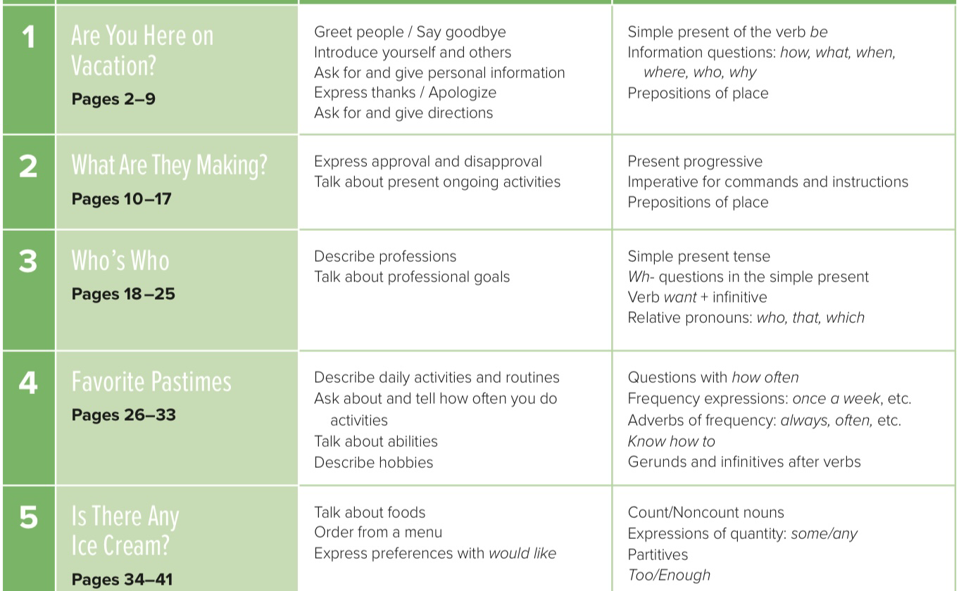

Slide 3
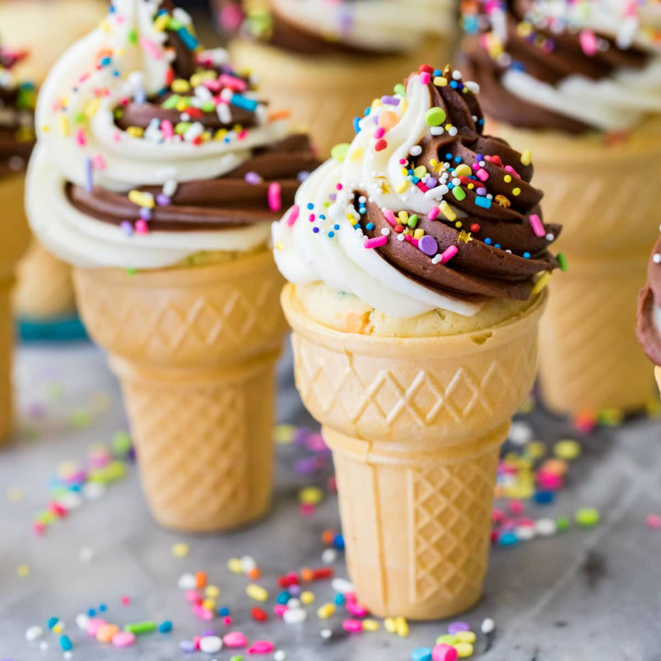
Do you like ice cream?

Slide 4
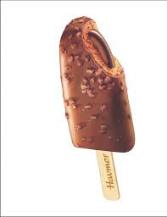
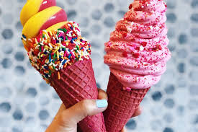
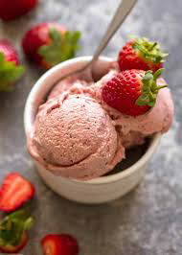
U5
Is there any ice cream?
Listen and discuss
Notes:
هذا القالب مصمم ومقدم حصريًا من قبل "بوربوينت بالعربي Arabppt.com. لمزيد من القوالب العربية الاحترافية، يمكنكم تصفح موقعنا وتنزيل القوالب العربية الاحترافية مجانًا.

Slide 5
Objectives:
01
02
03
Practice
Form
Classify
ordering from a menu.
a correct questions about a menu.
food types
Notes:
هذا القالب مصمم ومقدم حصريًا من قبل "بوربوينت بالعربي Arabppt.com. لمزيد من القوالب العربية الاحترافية، يمكنكم تصفح موقعنا وتنزيل القوالب العربية الاحترافية مجانًا.

Slide 6
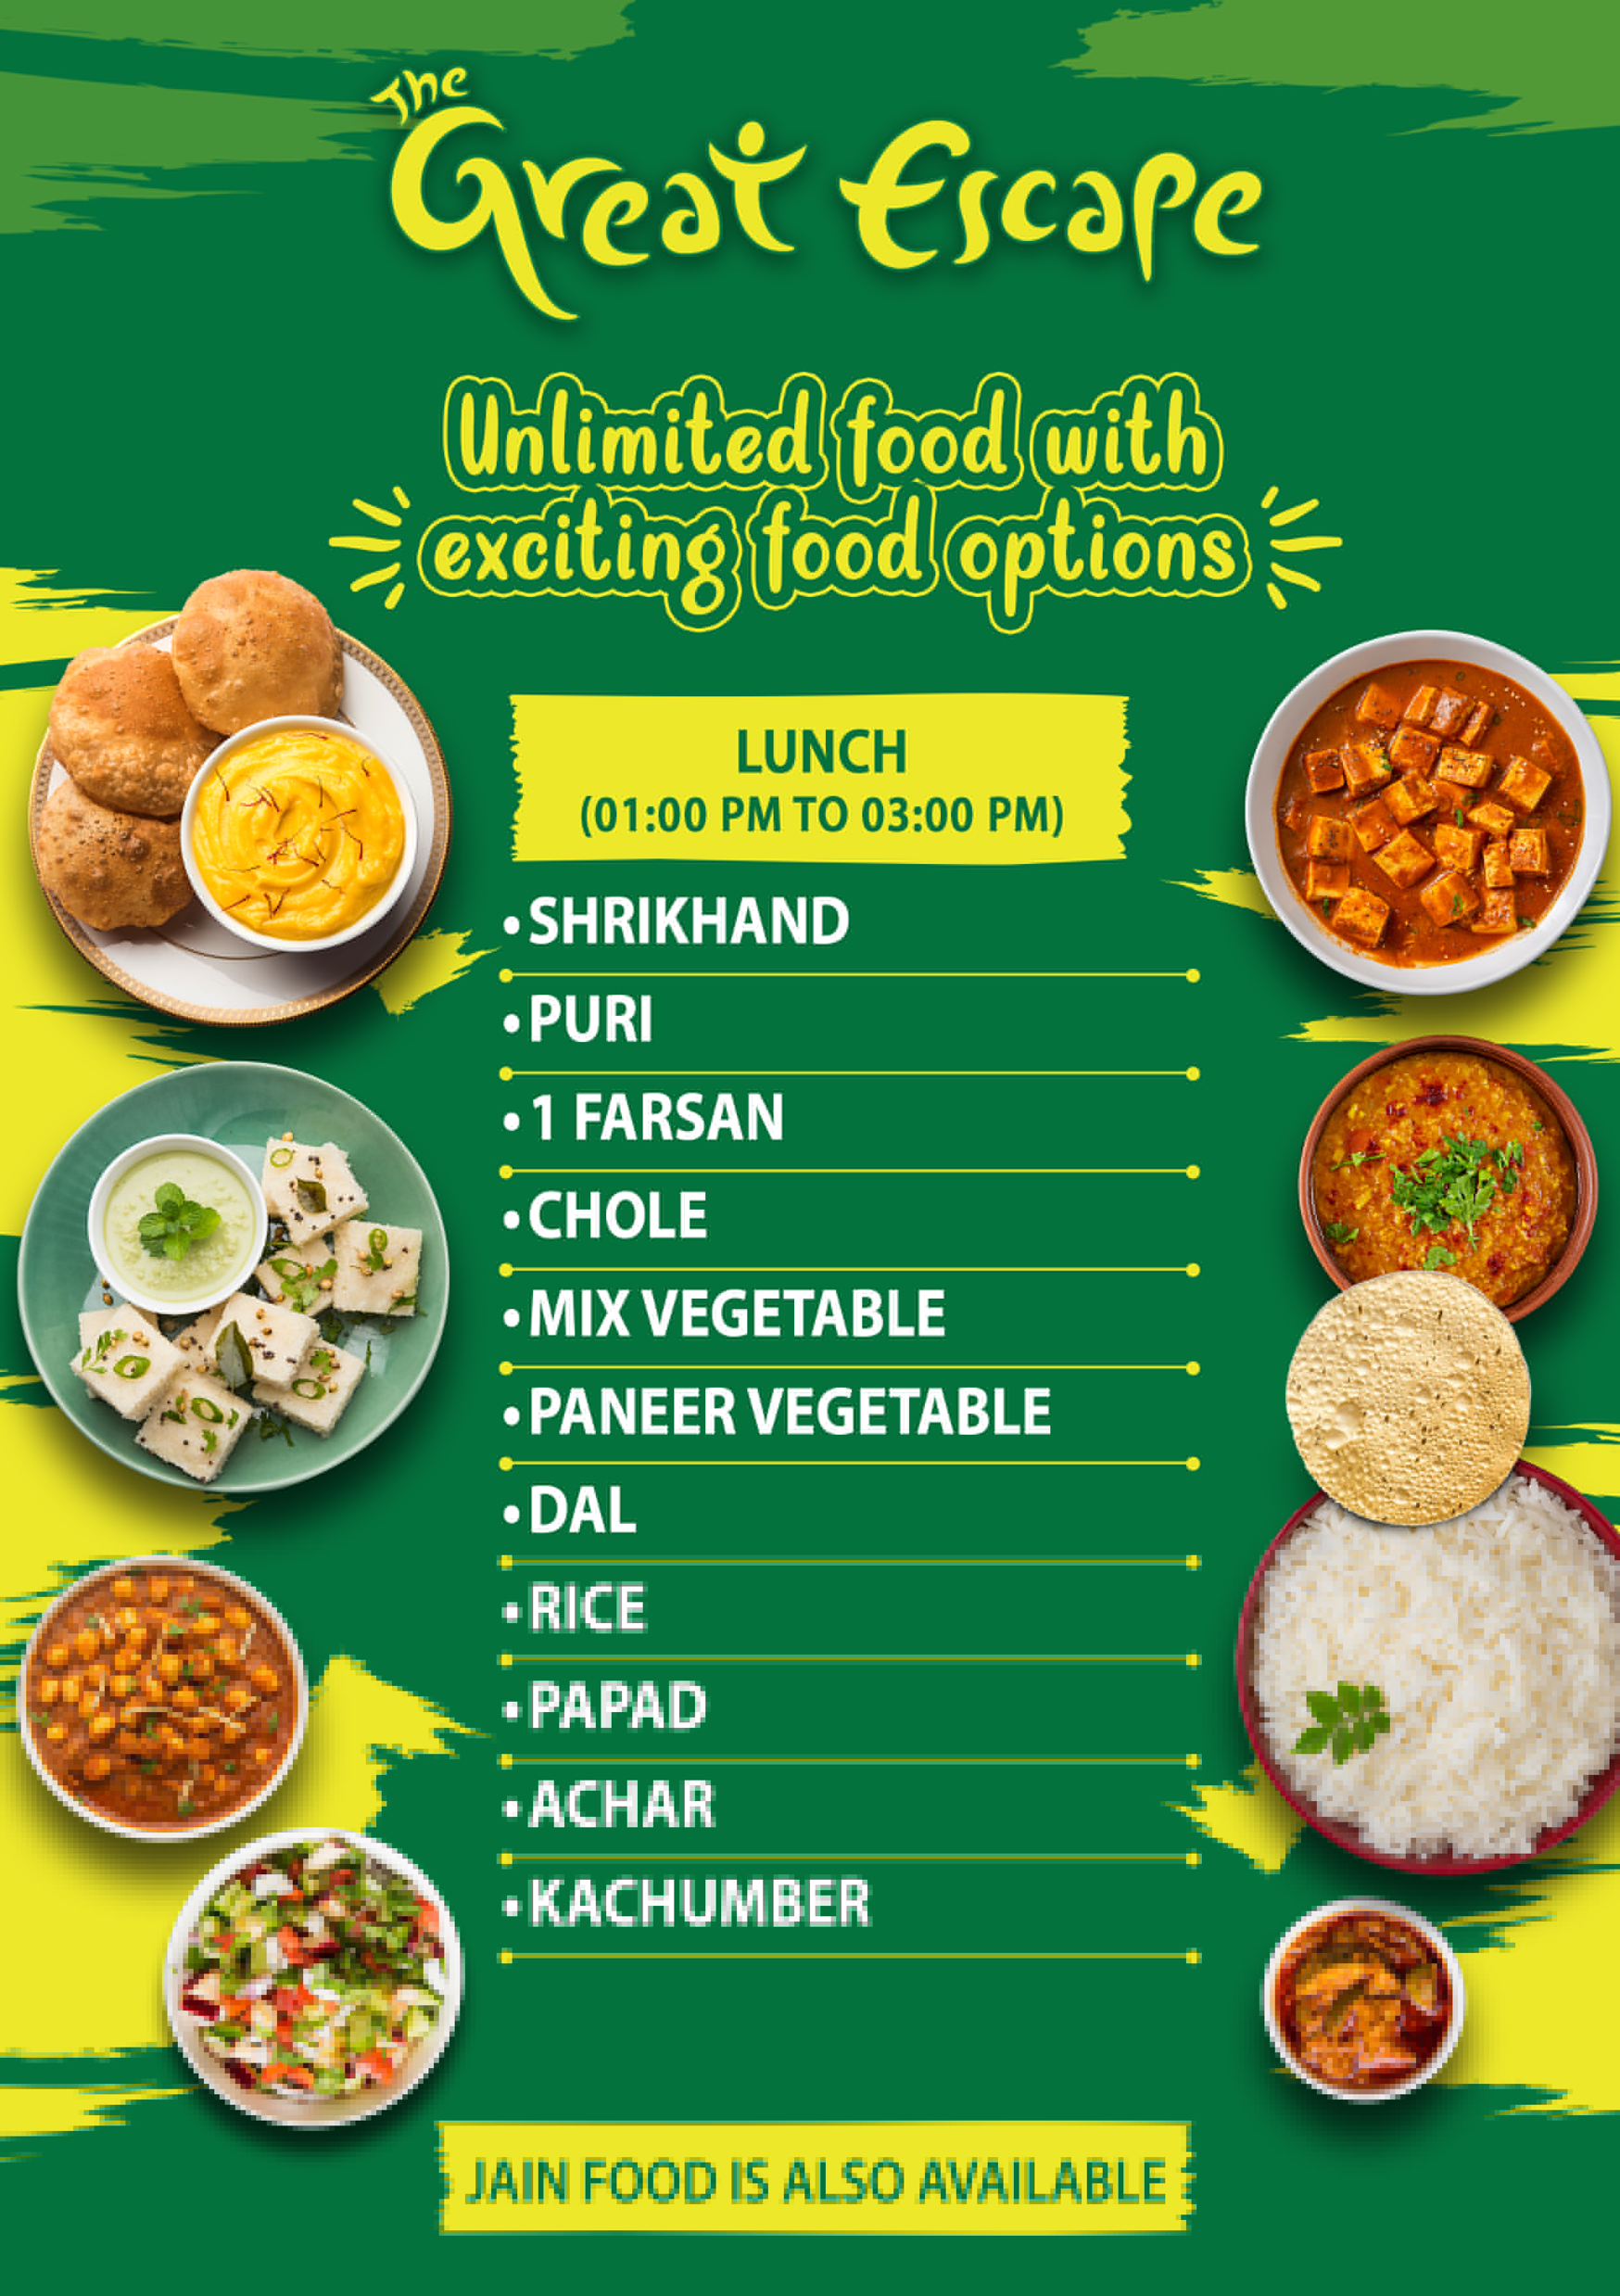
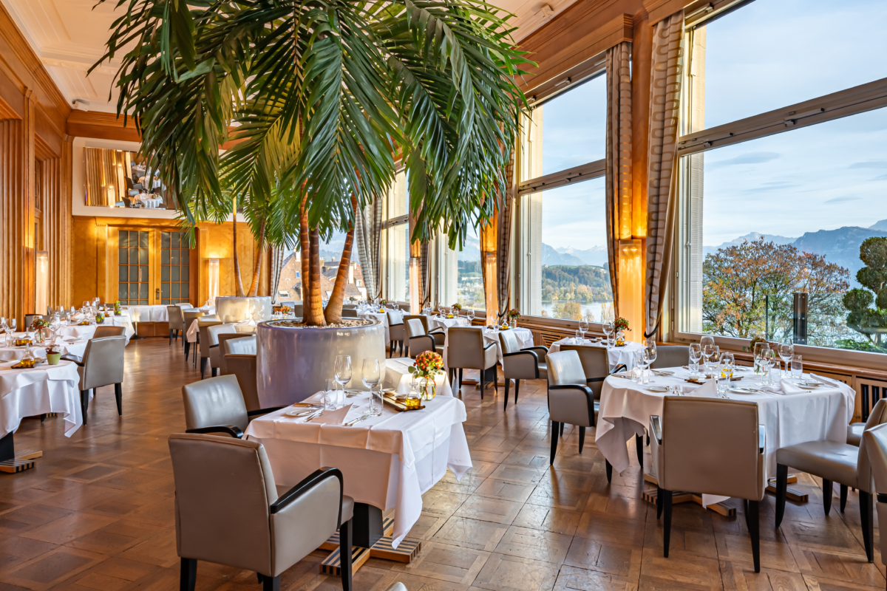
What is this ?
&
Where can you see this form?
Menu
Notes:
ملاحظة: لتغيير الصور على هذه الشريحة، حدد صورة واحذفها. ثم انقر فوق الأيقونة "إدراج صورة" في العنصر النائب لإدراج الصورة الخاصة بك.

Slide 7
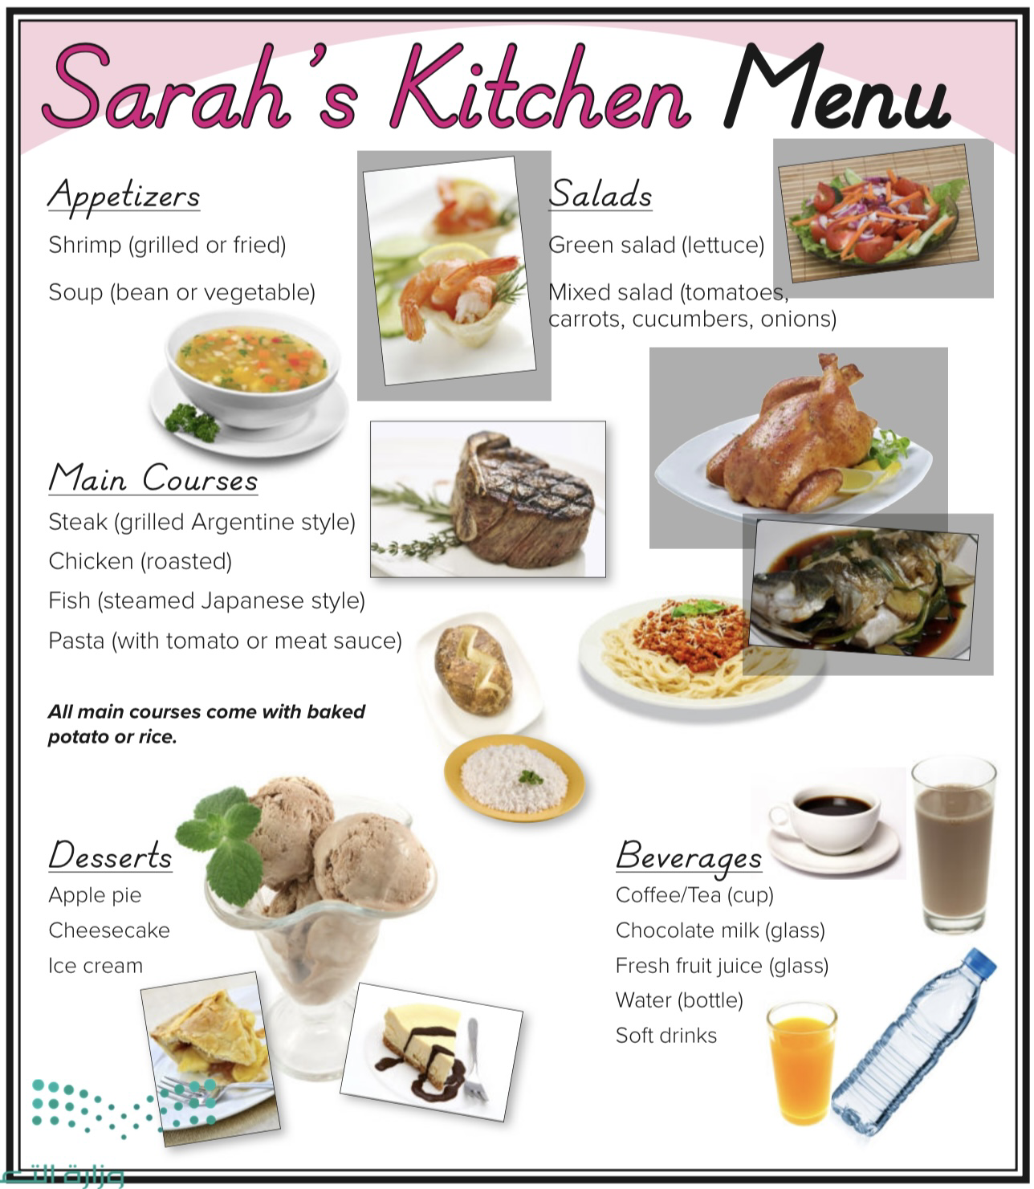

Listen
And
Discuss
P. 34
Notes:
هذا القالب مصمم ومقدم حصريًا من قبل "بوربوينت بالعربي Arabppt.com. لمزيد من القوالب العربية الاحترافية، يمكنكم تصفح موقعنا وتنزيل القوالب العربية الاحترافية مجانًا.

Slide 8
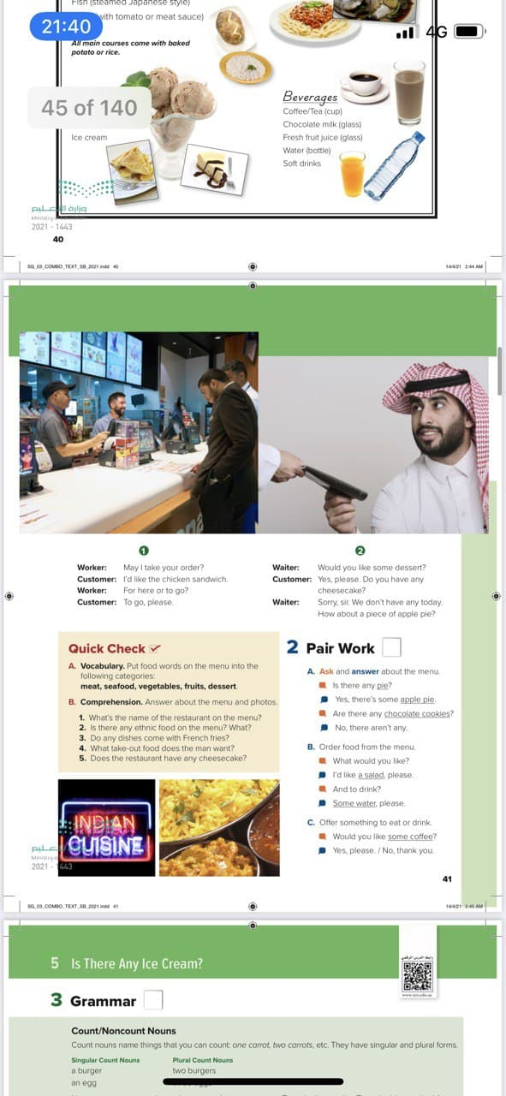
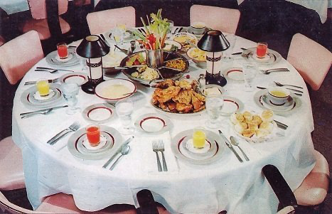
Table servers
Fast food
Notes:
هذا القالب مصمم ومقدم حصريًا من قبل "بوربوينت بالعربي Arabppt.com. لمزيد من القوالب العربية الاحترافية، يمكنكم تصفح موقعنا وتنزيل القوالب العربية الاحترافية مجانًا.

Slide 9
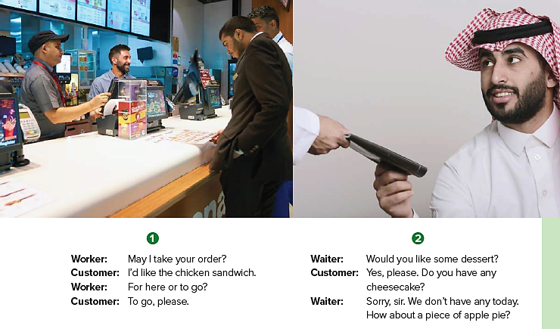
عنوان صغير
عنوان صغير
عنوان صغير
الاستفادة من أصل لاتيني والمحتوى هراء أبجد هوز يمنع القارئ من الهاء مضمون النص، وبالتالي يمكن أن تركز اهتمامها على تصميم الرسوم البيانية.
الاستفادة من أصل لاتيني والمحتوى هراء أبجد هوز يمنع القارئ من الهاء مضمون النص، وبالتالي يمكن أن تركز اهتمامها على تصميم الرسوم البيانية.
الاستفادة من أصل لاتيني والمحتوى هراء أبجد هوز يمنع القارئ من الهاء مضمون النص، وبالتالي يمكن أن تركز اهتمامها على تصميم الرسوم البيانية.
Notes:
هذا القالب مصمم ومقدم حصريًا من قبل "بوربوينت بالعربي Arabppt.com. لمزيد من القوالب العربية الاحترافية، يمكنكم تصفح موقعنا وتنزيل القوالب العربية الاحترافية مجانًا.

Slide 10
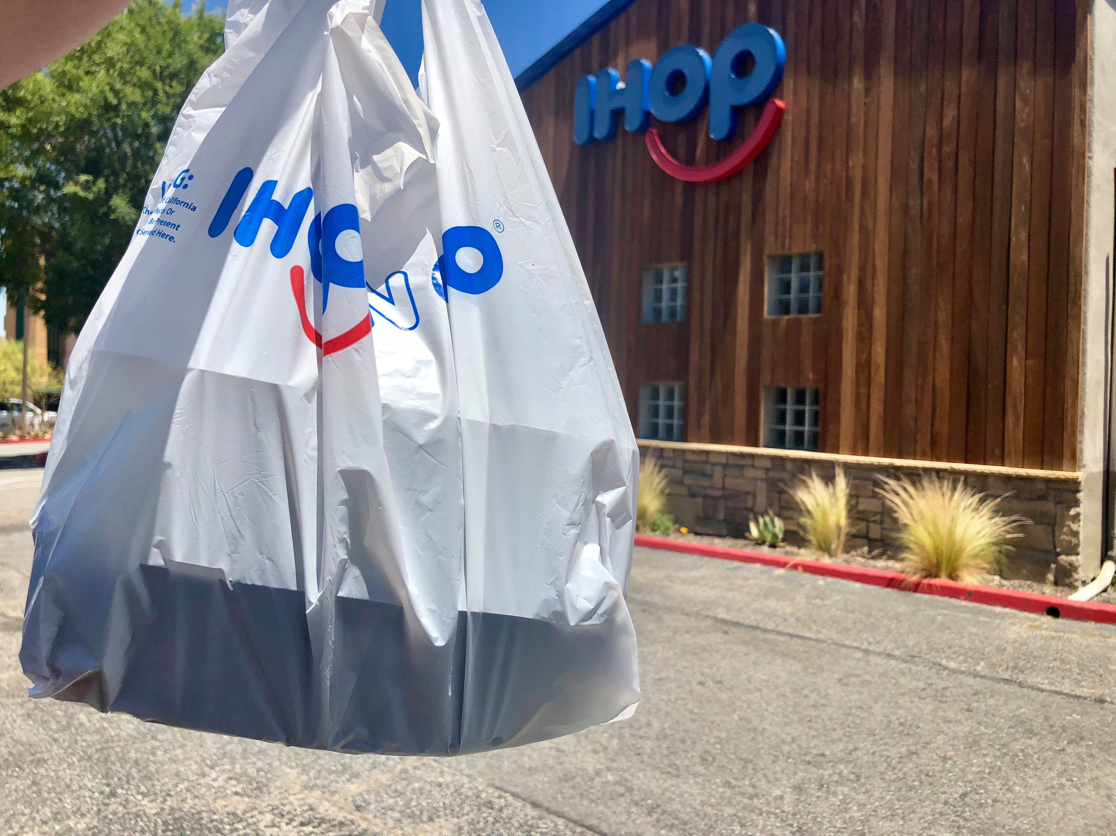
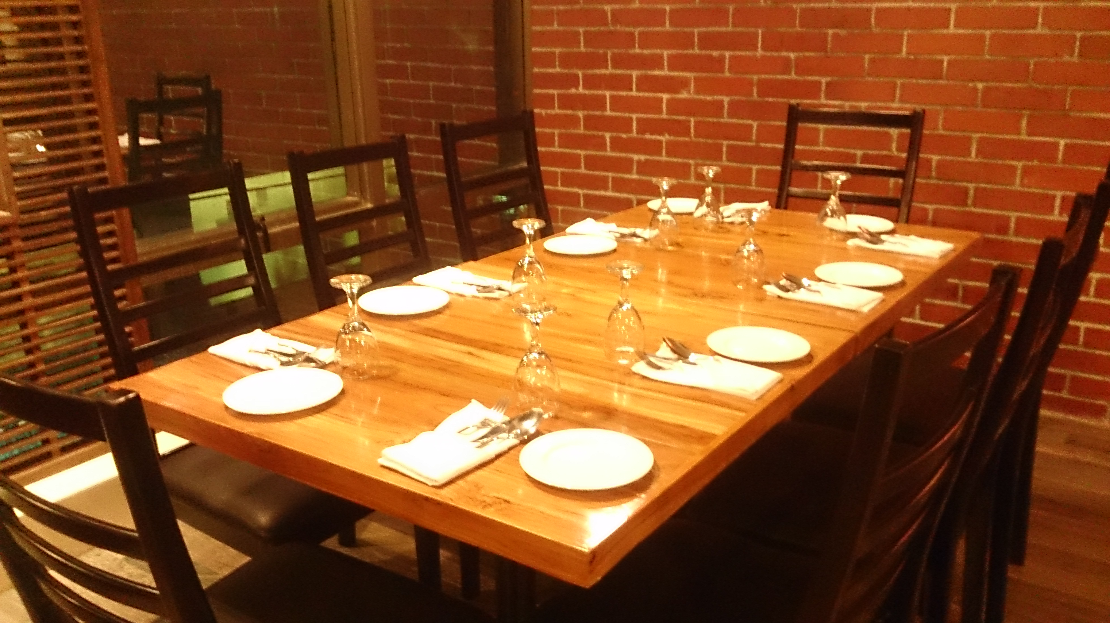
For here
To go

Slide 11
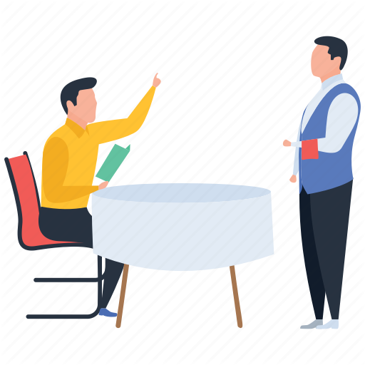
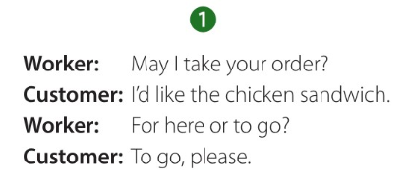
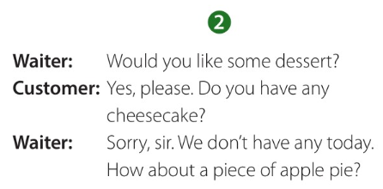
Role Play

Slide 12
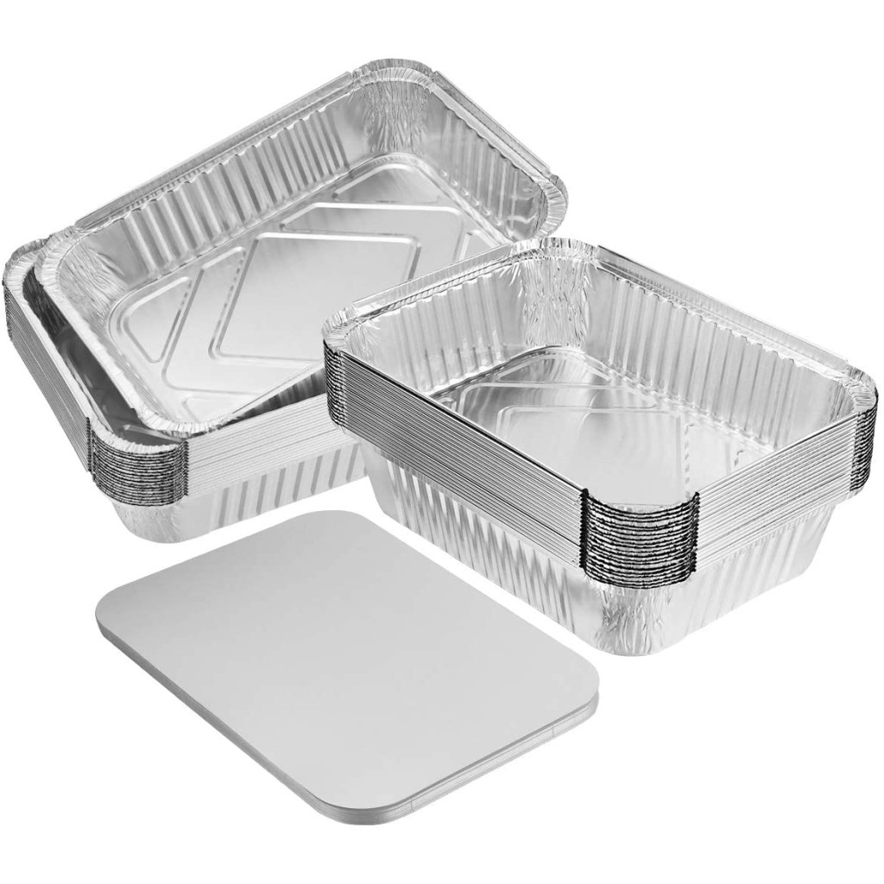
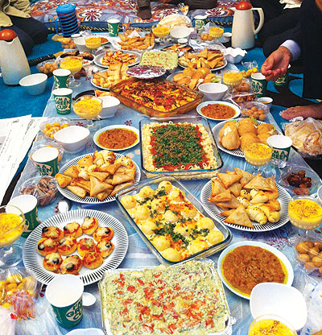
قال تعالى ( وكلوا واشربوا ولاتسرفوا )

Slide 13


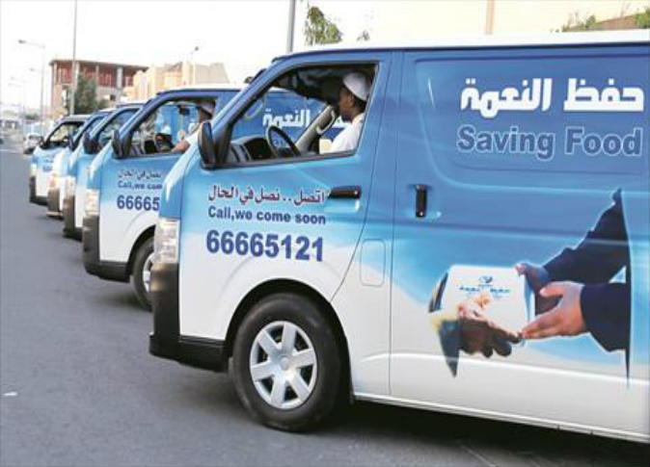

Slide 14

Achieving sustainable development in food
Overcoming water scarcity
تحقيق الأمن الغذائي والتنمية المستدامة والتغلب على ندرة المياه

Slide 15

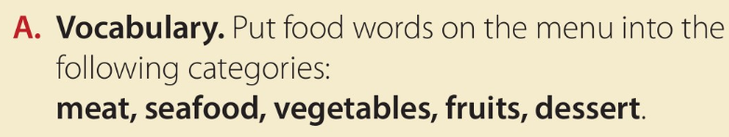
dessert | fruits | vegetables | seafood | meat
Apple pie | apple | lettuce | shrimp | steak
cheesecake |  | tomatoes | fish | Chicken
Ice cream |  | carrots
 |  | cucumber
 |  | onions
Notes:
هذا القالب مصمم ومقدم حصريًا من قبل "بوربوينت بالعربي Arabppt.com. لمزيد من القوالب العربية الاحترافية، يمكنكم تصفح موقعنا وتنزيل القوالب العربية الاحترافية مجانًا.

Slide 16
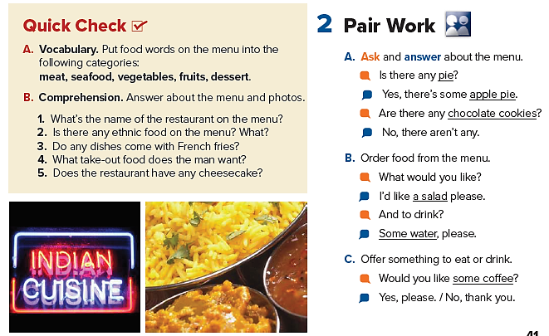
B:
1. Sarah’s Kitchen
2. Yes, there is steak Argentine style and fish steamed Japanese style.
3. no
4. a chicken sandwich
5. no
Notes:
هذا القالب مصمم ومقدم حصريًا من قبل "بوربوينت بالعربي Arabppt.com. لمزيد من القوالب العربية الاحترافية، يمكنكم تصفح موقعنا وتنزيل القوالب العربية الاحترافية مجانًا.

Slide 17


Slide 18
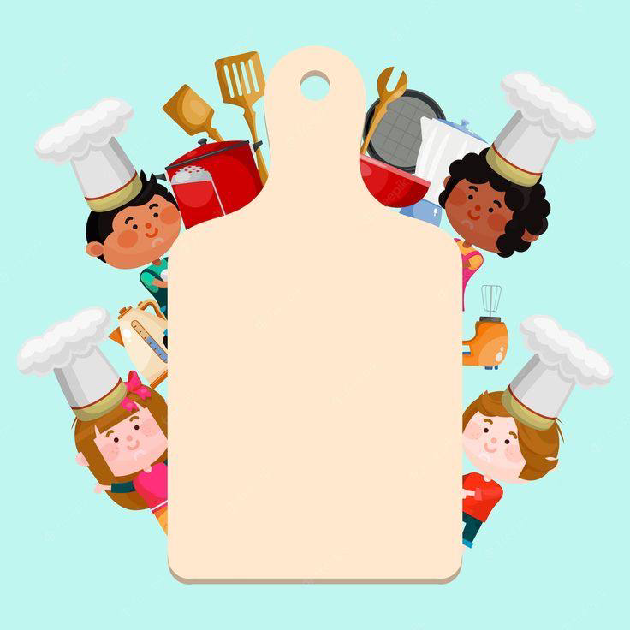
New words :

Slide 19
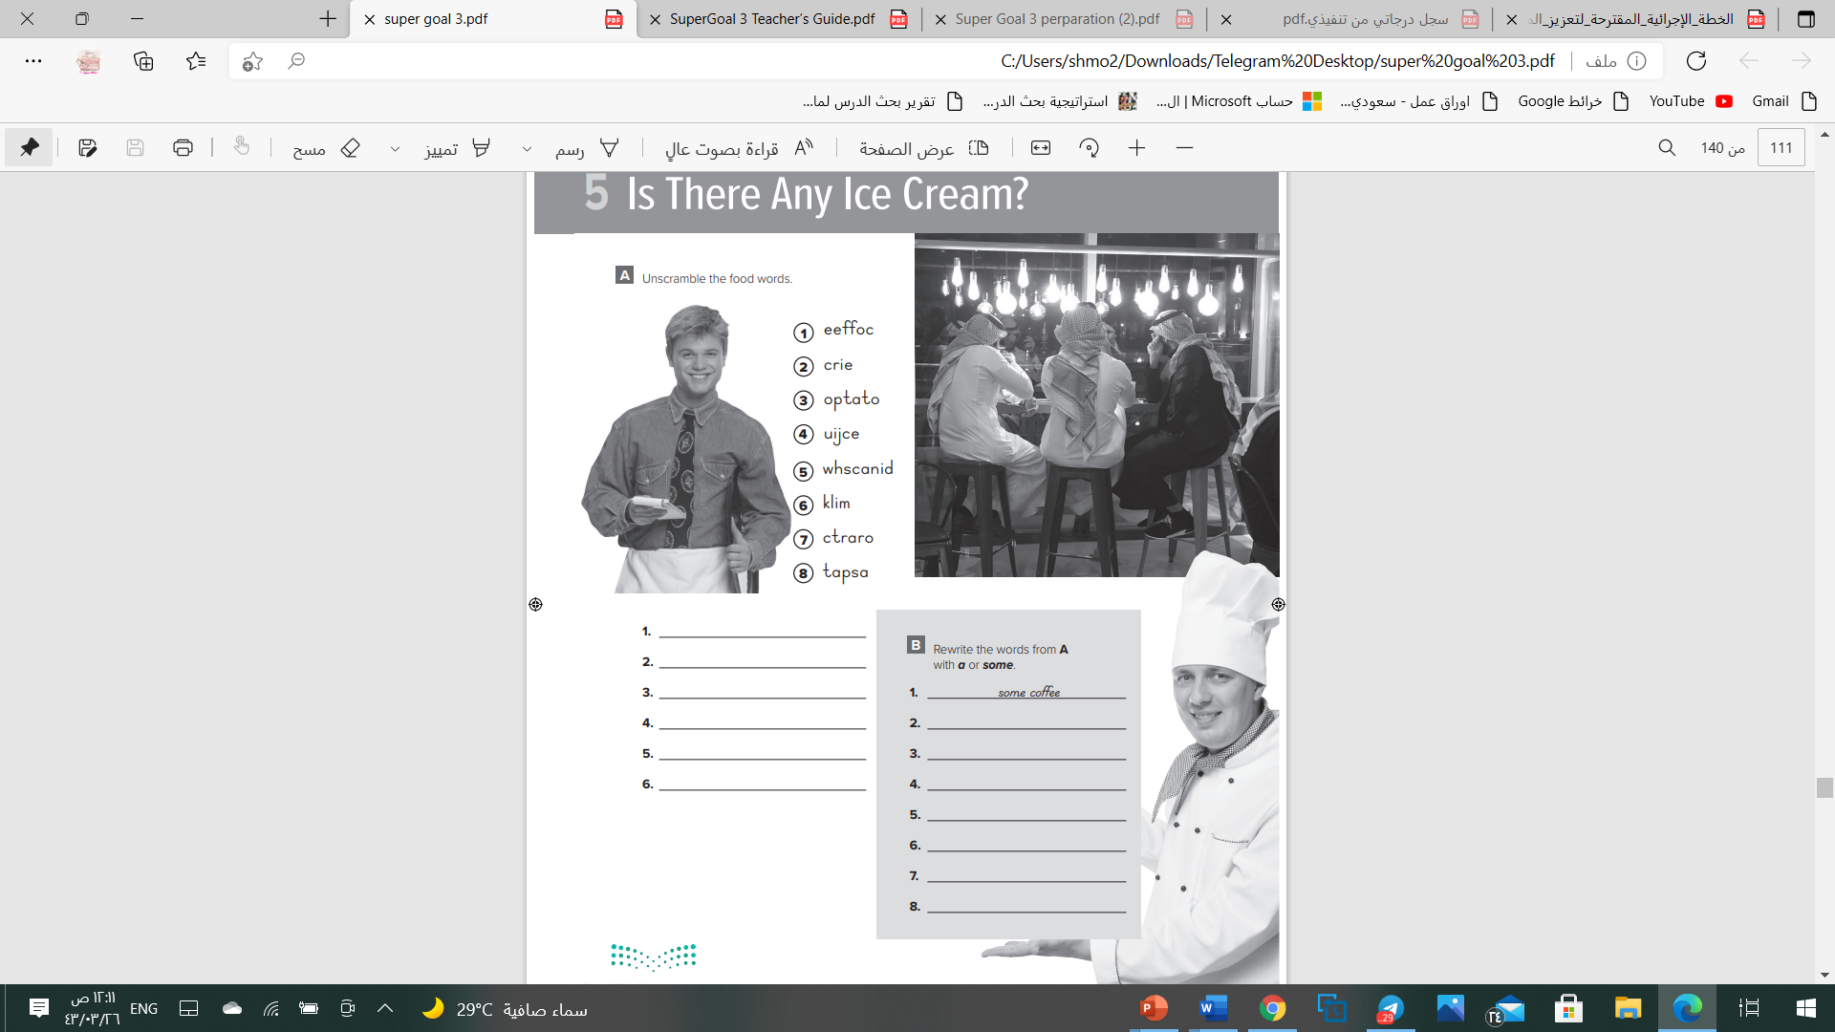
Home work :
P.201
A & B

Slide 20
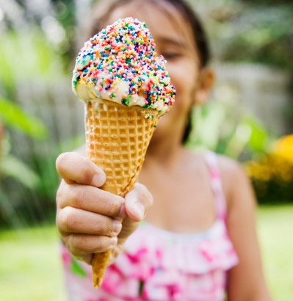
U5
Is there any ice cream?
Grammar
Notes:
هذا القالب مصمم ومقدم حصريًا من قبل "بوربوينت بالعربي Arabppt.com. لمزيد من القوالب العربية الاحترافية، يمكنكم تصفح موقعنا وتنزيل القوالب العربية الاحترافية مجانًا.

Slide 21
Home work :
P.107
A & B
Coffee
Rice
Potato
Juice
Sandwich
Milk
Carrot
pasta
Some rice
A potato
Some juice
A sandwich
Some milk
A carrot
Some pasta

Slide 22

https://wordwall.net/ar/resource/6012307

Slide 23
Is there
any
Ice cream
?
Grammar

Slide 24
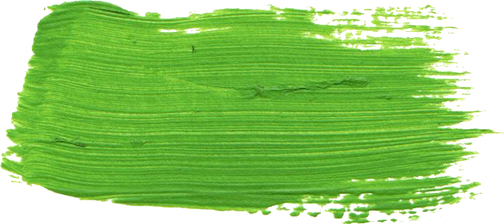
objectives
Distinguish the count from the non-count nouns
Use expressions of quantity
Ask using would like

Slide 25
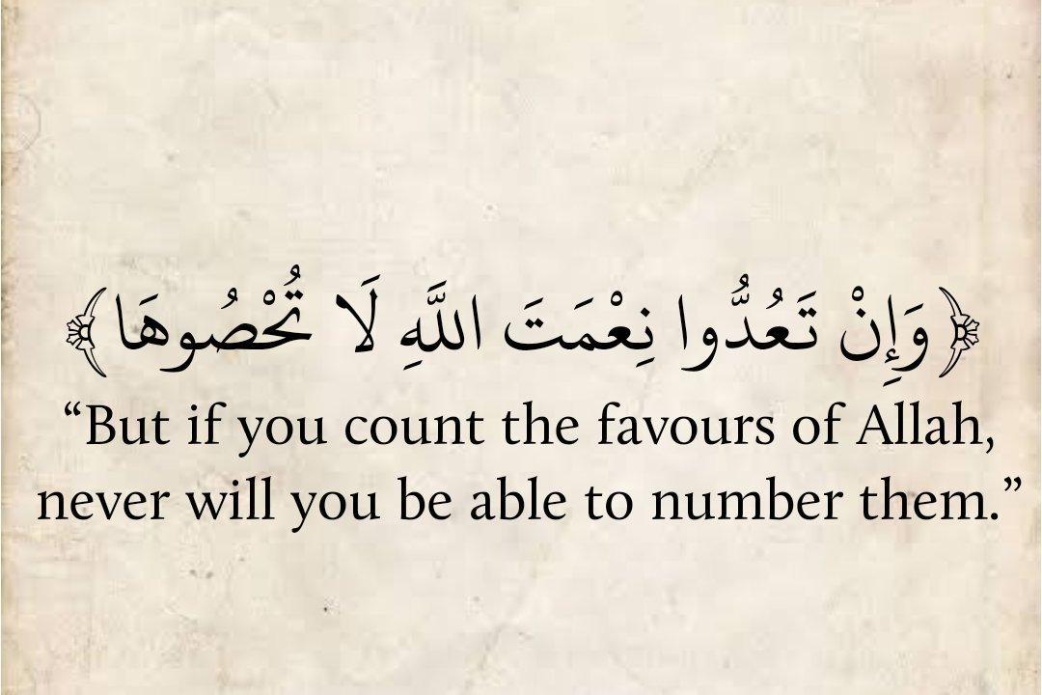

Slide 26
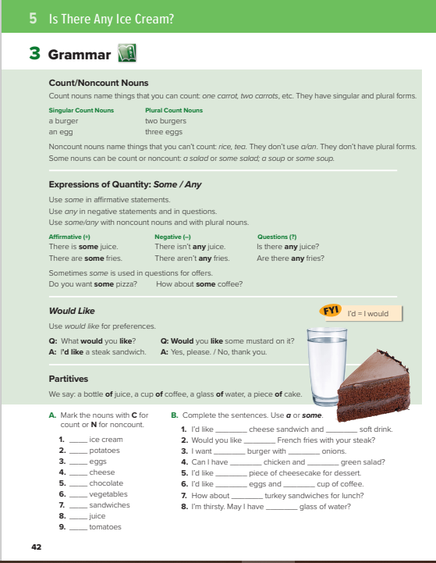
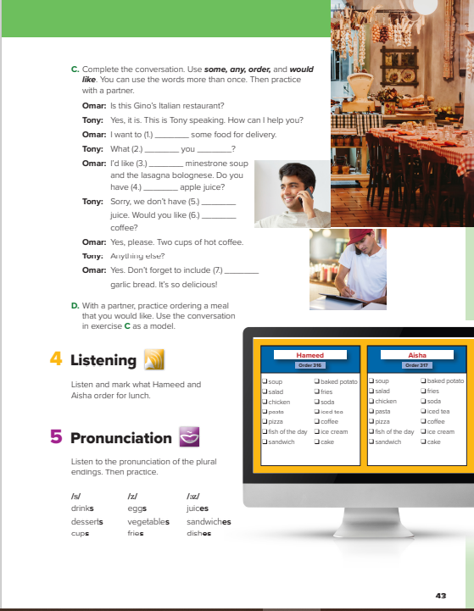
@ page 42+43

Slide 27
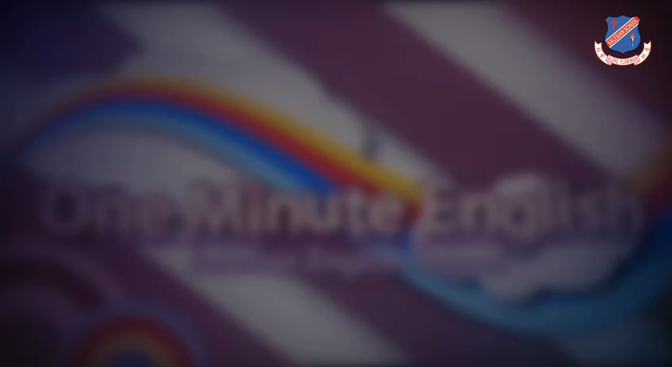

Slide 28




Nouns
noncount Nouns
count Nouns
Oranges
Chairs
Rooms
Burgers
Water
Juice
Rice
Cake

Slide 29



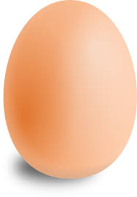
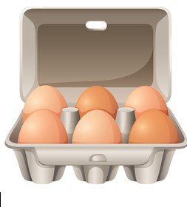


Give me the plural
a book
books
an egg
eggs
a pen
pens
an apple
apples

Slide 30
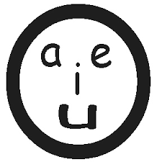
a book
a
an
an egg
Vowels
( A . E , O . U ,I )
Consonants
( B. C , D , F ..)
Singular nouns

Slide 31

a
an
NEVER goes with plural nouns
an eggs
a Books

Slide 32
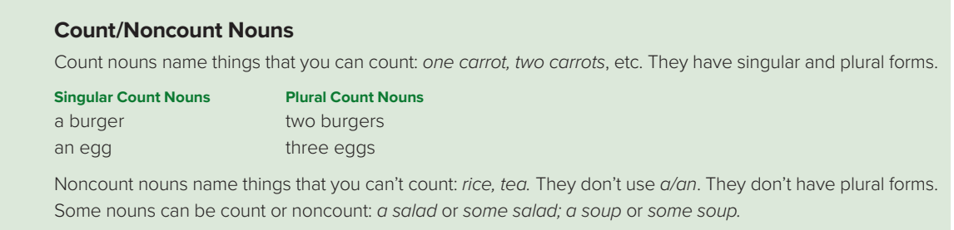

Slide 33
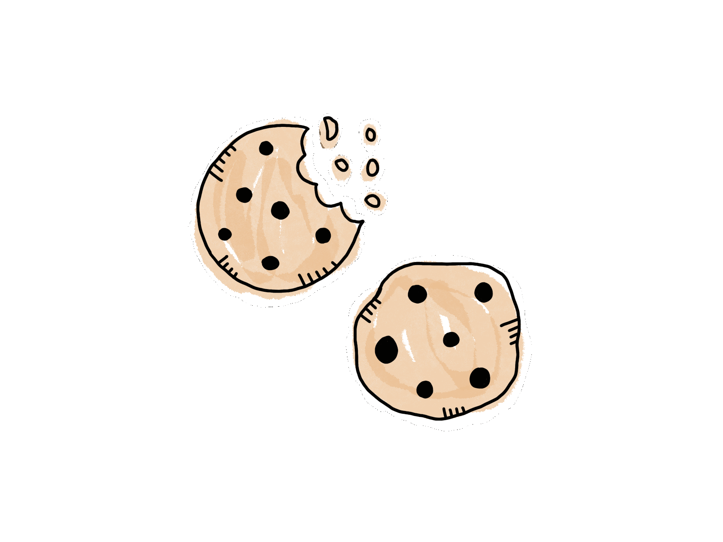
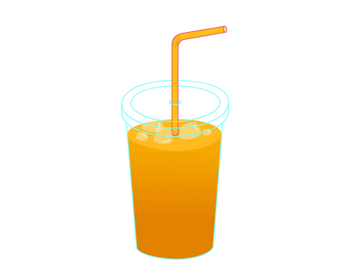
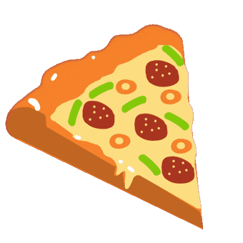
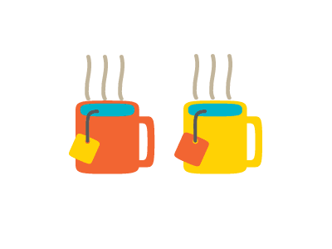
Some
Omar has some cookies
Affirmative sentences
( +)
There is some juice
Do you want some pizza ?
Offers
How about some tea ?

Slide 34
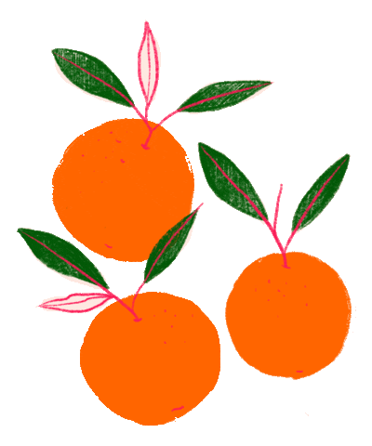
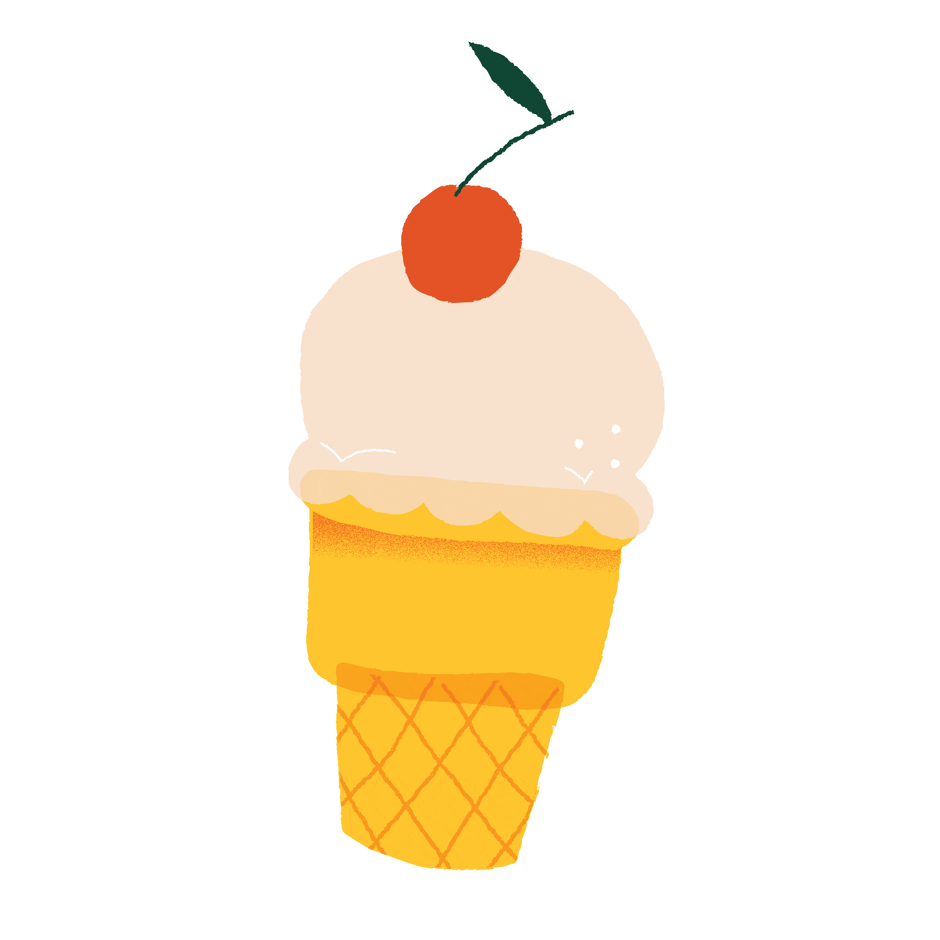

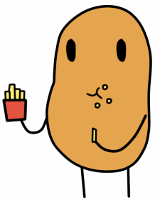
Any
There are n’t any oranges
Negative sentences
( - )
There is n’t any ice cream
Is there any coffee ?
Questions
Do you have any potatoes ?

Slide 35
some
any
Affirmative sentences ( + )
Noncount nouns
Plural
Nouns
Negative sentences ( - )
offers
Questions

Slide 36
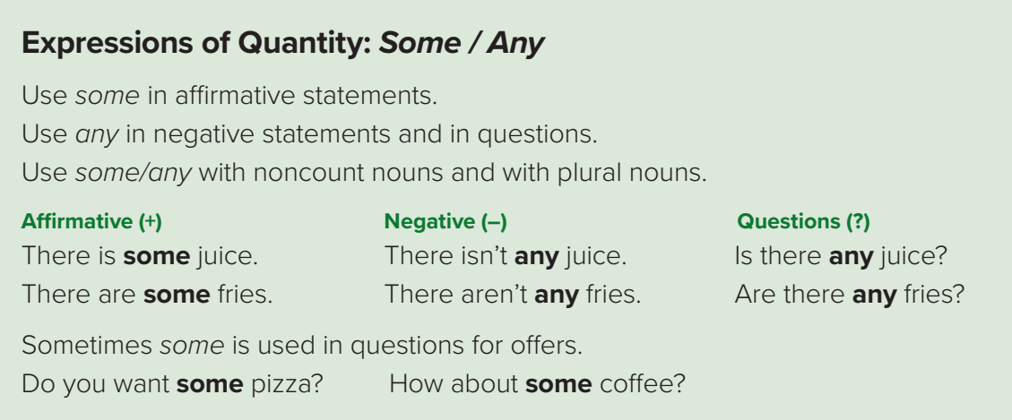

Slide 37
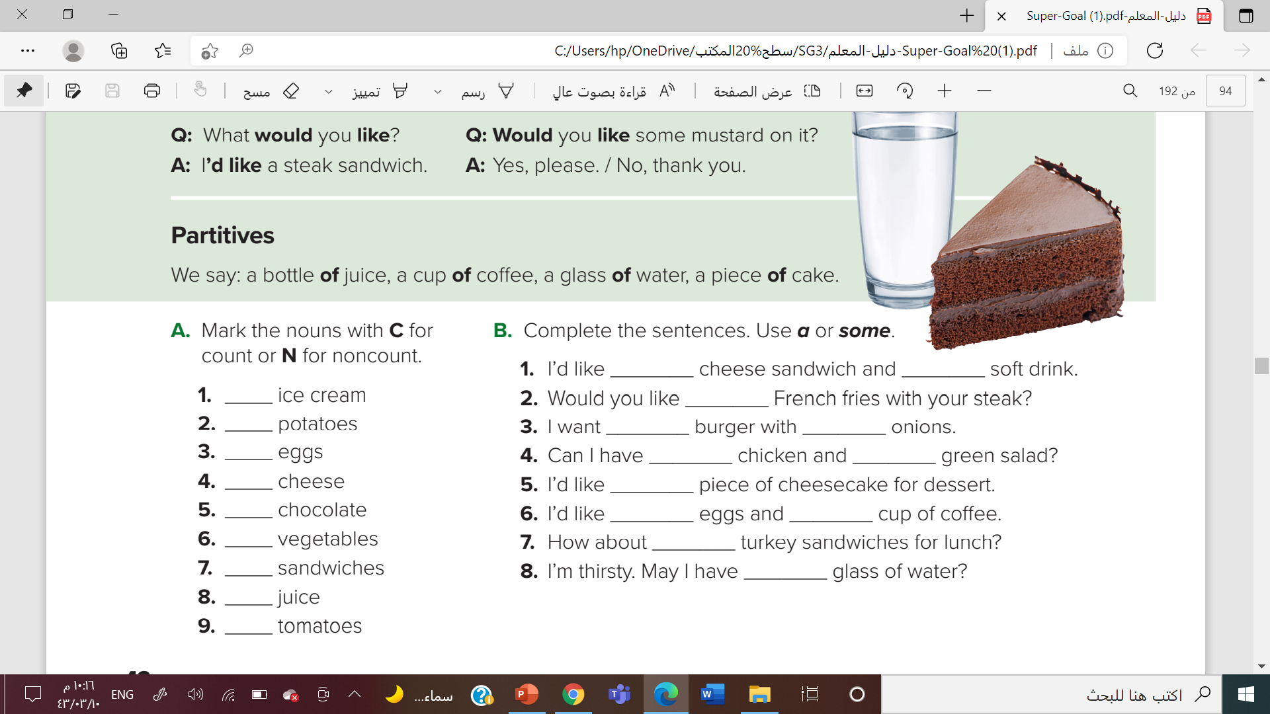
a
a
some
a
some
some
a
a
some
a
some
a

Slide 38
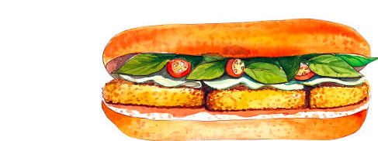

Would like
What would you like ?
I would like ( ‘d like ) a chicken sandwich .
Would you like some daunts ?

Slide 39
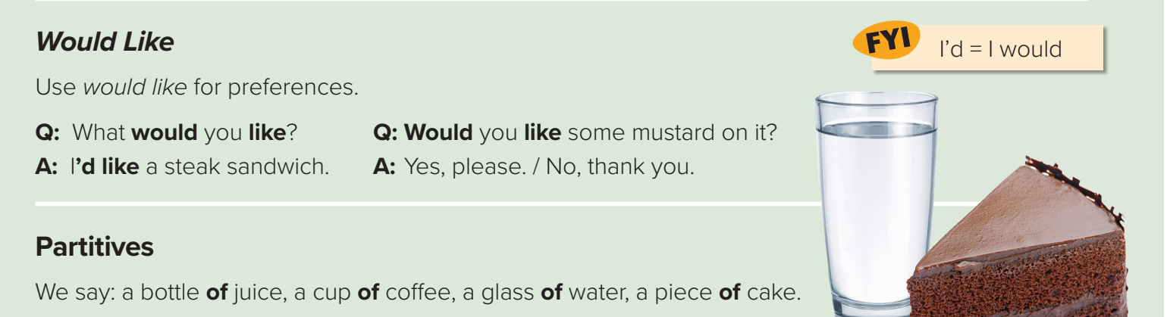

Slide 40
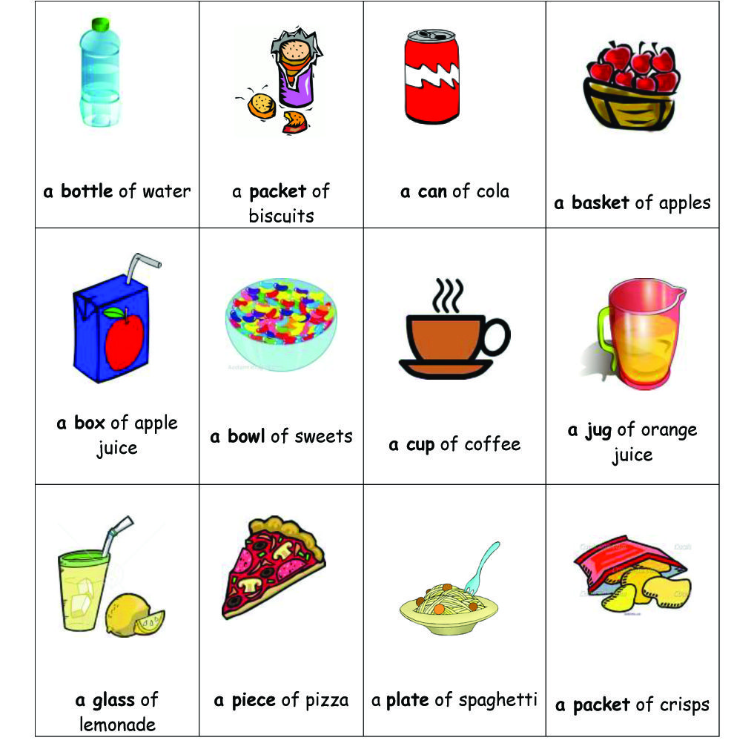

Slide 41
N
C
C
N
N
C
C
N
C

Slide 42
